Slide 1
창고관리시스템 (WhoS)
정인혜

Slide 2
목차
1.주제
2.테이블 정의서 / ERD
3.개발 환경
4.흐름도

Slide 3
1.주제

Slide 4

1.주제
Warehouse management system

Slide 5
2.테이블 정의서 / ERD

Slide 6
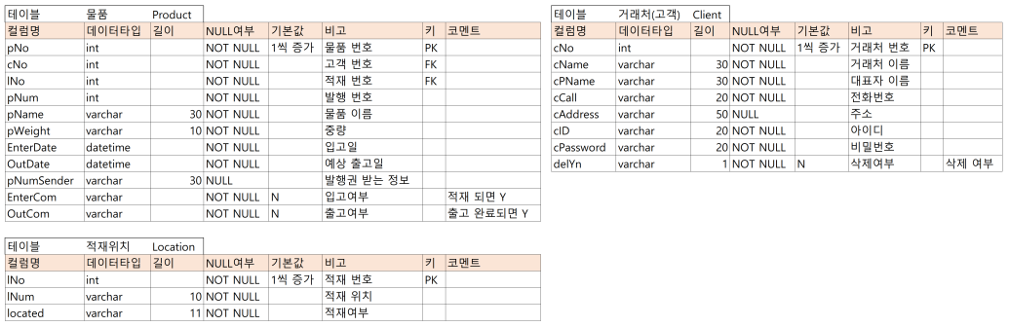
2.테이블 정의서 / ERD

Slide 7
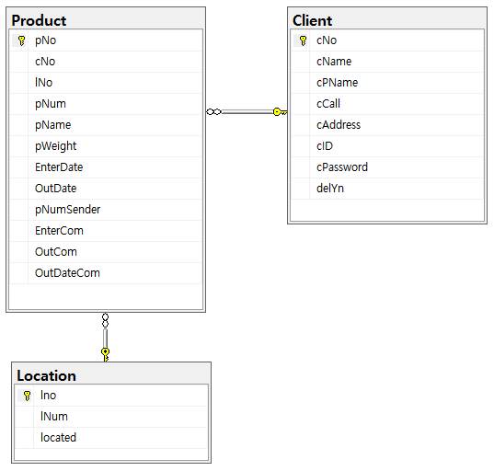
2.테이블 정의서 / ERD

Slide 8
3.개발환경

Slide 9



3.개발환경
관리자 (Winform)
사용자 (WEB)
WebAPI
데이터베이스

Slide 10
4.흐름도

Slide 11
4.흐름도
공장 관리자
거래처 등록
거래처 DB
거래처 로그인
거래처 고객
WinForm
Web

Slide 12
4.흐름도
물품 DB
입고 목록 확인
입고 등록
물품 예약
예약 요청
적재
공장 관리자
거래처 고객
입고 여부
적재 DB
WinForm
Web
출고
출고 여부
출고

Slide 13
감사합니다.

